Slide 1
课程简介

Slide 2

了解课程开设的背景和意义
了解学习的主要内容和方法
了解课程内容安排逻辑顺序和主要知识点

Slide 3
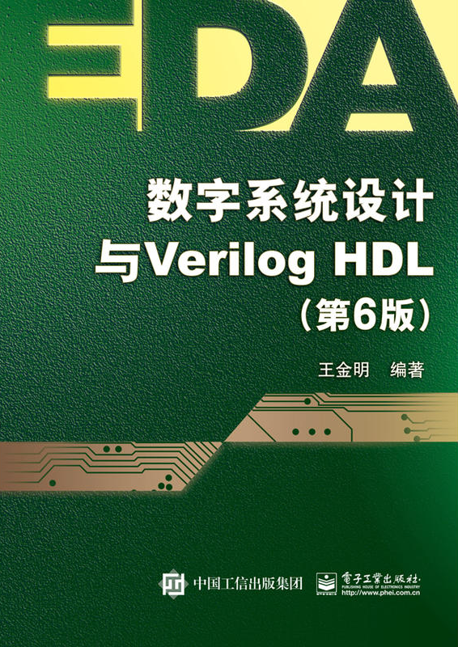
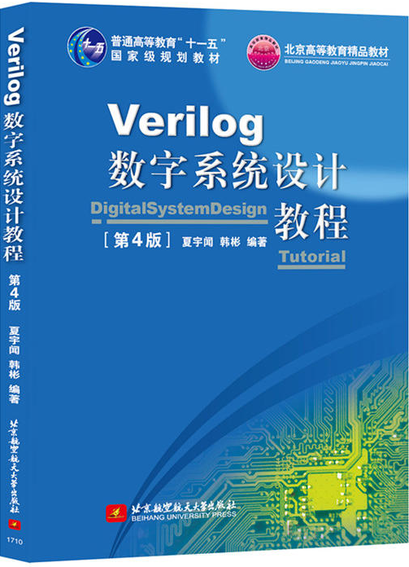
课程开设的背景和意义
数字化和信息化时代，现在数字产品设计和生产都必须有EDA技术支持。
EDA技术是计算机、电子信息类专业重要的专业基础课。
参考教材：
数字系统设计与Verilog HDL（第6版） 王金明 电子工业出版社 2017.3
Verilog 数字系统设计教程（第4版） 夏宇闻 北京航空航天大学出版社 2017.8

Slide 4


学习目标和方法
一类工具
一类方法
一种语言
一类器件
Intel（Altera）公司的Quartus Prime
数字系统设计的方法（自顶向下/IP重用）
Verilog HDL
PLD（FPGA/CPLD）
学什么？
多读
多写
多思考
怎么学？

Slide 5
课程章节安排
第一部分：EDA概述
第二部分：EDA工具及使用
第三部分：Verilog HDL基础语法
第四部分：Verilog测试与仿真
第五部分：Verilog设计与优化
第六部分：Verilog综合案例分析
第七部分： SOC/SOPC设计技术

Slide 6
课程内容简介
第一部分：EDA概述
1.1 EDA/IC设计概述
1.2 PLD器件
1.3 数字系统设计方法
1.4 数字系统设计流程
1.5 PLD开发工具和厂商

Slide 7
课程章节安排
第一部分：EDA概述
第二部分：EDA工具使用方法
2.1Quartus prime工程建立
2.2Quartus prime模块文本与原理图设计
2.3Quartus prime基于IP核设计
2.4modelsim仿真
2.5Quartus prime适配与下载
2.6Quartus prime与modelsim联合仿真
2.7Iverilog模块设计与仿真

Slide 8
课程章节安排
第一部分：EDA概述
第二部分：EDA工具使用方法
第三部分：Verilog HDL基础语法
2.1、Verlog HDL概述
2.2、Verilog HDL模板
2.3、Verilog HDL语法
2.3.1 标识符和关键字
2.3.2 常量、变量和数据类型
2.3.3参数、向量和标量
2.3.4 运算符
2.3.5 Verilog行为语句
2.4 常见模块设计实例

Slide 9
课程章节安排
第一部分：EDA概述
第二部分：EDA工具及使用
第三部分：Verilog HDL基础语法
第四部分：Verilog测试与仿真
4.1仿真平台系统任务与函数
4.2延迟模型
4.3测试平台

Slide 10
课程章节安排
第一部分：EDA概述
第二部分：EDA工具及使用
第三部分：Verilog HDL基础语法
第四部分：Verilog测试与仿真
第五部分：Verilog设计与优化
5.1Verilog 设计风格和层次
5.2有限状态机
5.3流水线
5.4阻塞和非阻塞
5.5其他

Slide 11
课程章节安排
第一部分：EDA概述
第二部分：EDA工具及使用
第三部分：Verilog HDL基础语法
第四部分：Verilog测试与仿真
第五部分：Verilog设计与优化
第六部分：Verilog综合案例分析
第七部分： SOC/SOPC设计技术
6.1多功能数字钟
6.2多模式分频电路
6.3VGA接口电路
6.4LCD1602电路设计
6.5状态机序列检测电路

Slide 12
课程章节安排
第一部分：EDA概述
第二部分：EDA工具及使用
第三部分：Verilog HDL基础语法
第四部分：Verilog测试与仿真
第五部分：Verilog设计与优化
第六部分：Verilog综合案例分析
第七部分： SOPC设计技术
7.1 技术简介
7.2 基于Nios的设计技术

Slide 13

结束
了解课程所学的内容和重点

Slide 14
谢谢学习

